Slide 1
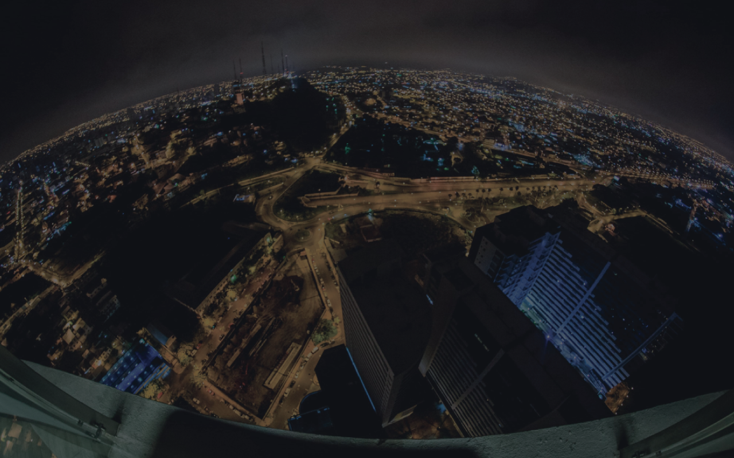

@wpguayaquil
#wcguayaquil #wcguayaquil2019

Slide 2


Slide 3
UXPress
DARÍO CHÁVEZ ÁVILA

Slide 4
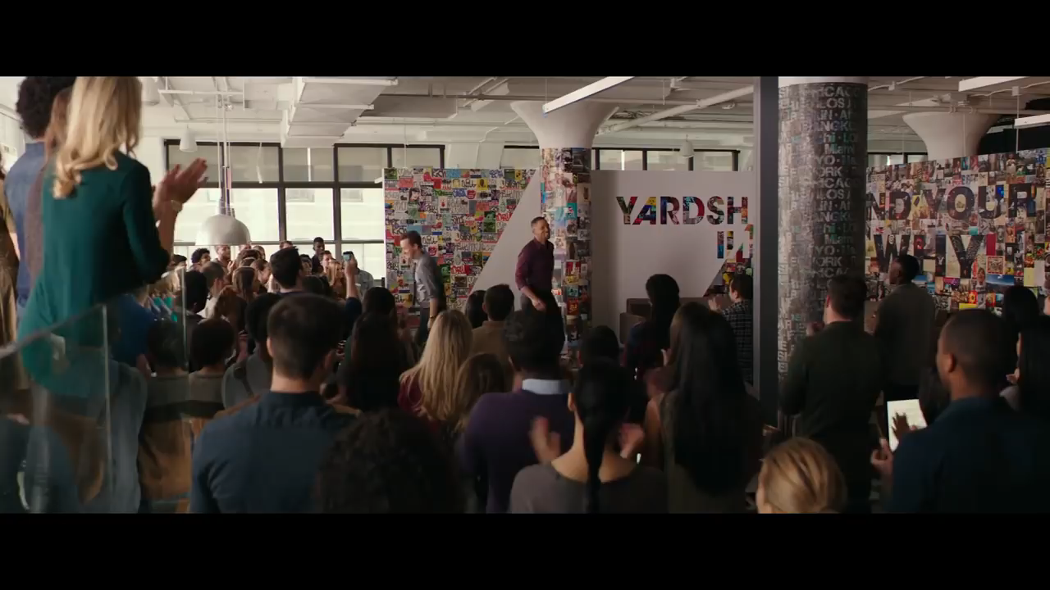

Slide 5

Notes:
Cada persona agrupamos y creamos a diario in sin número de recuerdos y experiencias que conformen van pasando el tiempo, van determinando nuestras decisiones. Estas decisiones determinan en un gran porcentaje lo que hacemos, compramos, decimos, consumimos. Aquí les presento al resumen de mi vida, Matías y Gabriel. ¿por qué les indico esta imagen? ¿Qué valor puede tener y significar para Uds esto? ¿cuánto puede afectar conocer detalles personales de las personas?

Slide 6
¿Qué buscamos?
Necesidad – Tiempo – Resultado
Notes:
Todas las personas buscamos esto. Cada una de forma independiente y con temas diferentes, pero digitalmente buscamos lo mismo. En la actualidad, las personas ya no leemos. Buscamos resolver nuestras dudas a la velocidad de un rayo. Transporte, tiempo de viaje, llegar al destino.

Slide 7


Slide 8

¿QUÉ ES UX?
Es una filosofía de diseño que tiene por objetivo la creación de productos/servicios que resuelvan necesidades concretas de sus usuarios finales, consiguiendo la mayor satisfacción y mejor experiencia de uso posible con el mínimo esfuerzo.
Notes:
Formamos nuestros modelos mentales a partir de costumbres, cultura, situaciones de la infancia, o cosas importantes que vivimos

Slide 9


Slide 10
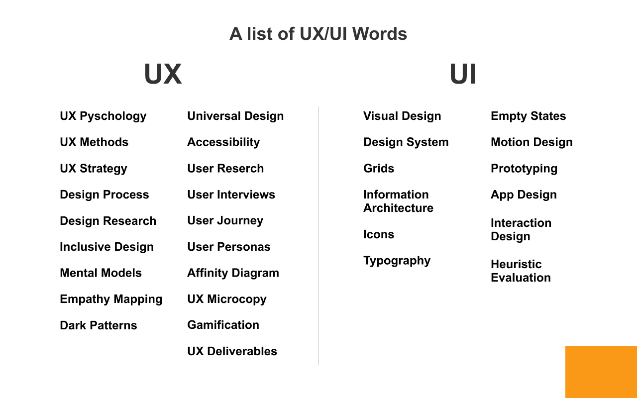

Slide 11


Slide 12
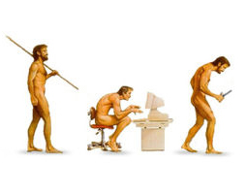
¿CUÁNDO NACE EL UX?
Informalmente:
Desde que existe la necesidad de resolver una necesidad/problema.
Formalmente:
Desde 1990 al oír conceptos como el de usabilidad, diseño de interacción y arquitectura de información.

Slide 13
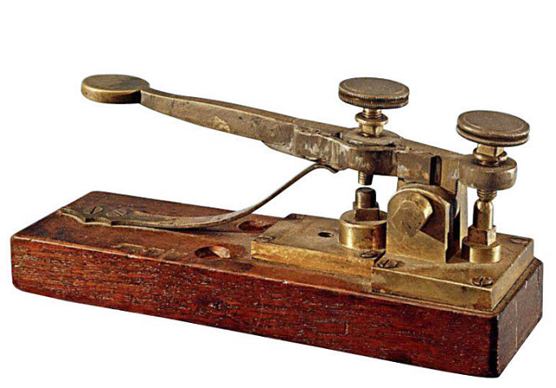

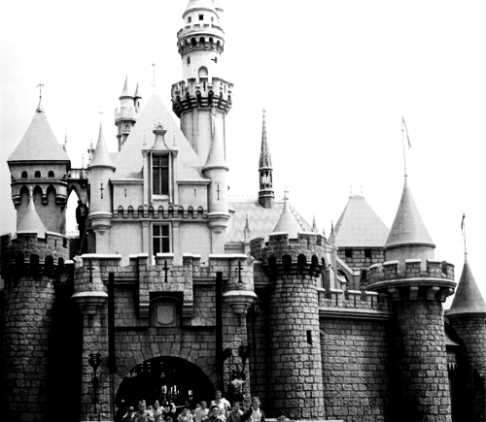
¿CUÁNDO NACE EL UX?
1900
A mediados Segunda Revolución Industrial, con los primeros aparatos de telecomunicación como el telégrafo y telegrama.
1930
En el campo de la ergonomía, disciplina encargada del diseño de lugares de trabajo, herramientas y tareas (muebles).
1955
Apertura de Disneyland, una experiencia centrada en el usuario como ninguna otra hasta la fecha (Walt Disney).

Slide 14
¿CUÁNDO NACE EL UX?
1970
Génesis del diseño de interacción y de interfaces con la aparición de Xerox PARC. Xerox se empeñó en aplicar algo llamado Diseño centrado en el usuario.
1990
UX crece de forma exponencial y empezamos a oír conceptos como el de usabilidad, diseño de interacción y arquitectura de información (Jakob Nielsen, Alan Cooper y Steve Krug)
1995
Donald Norman acuña el termino User Experience Design y se llama a si mismo “User Experience
Architect” mientras trabaja en Apple Computer.

Slide 15


Slide 16
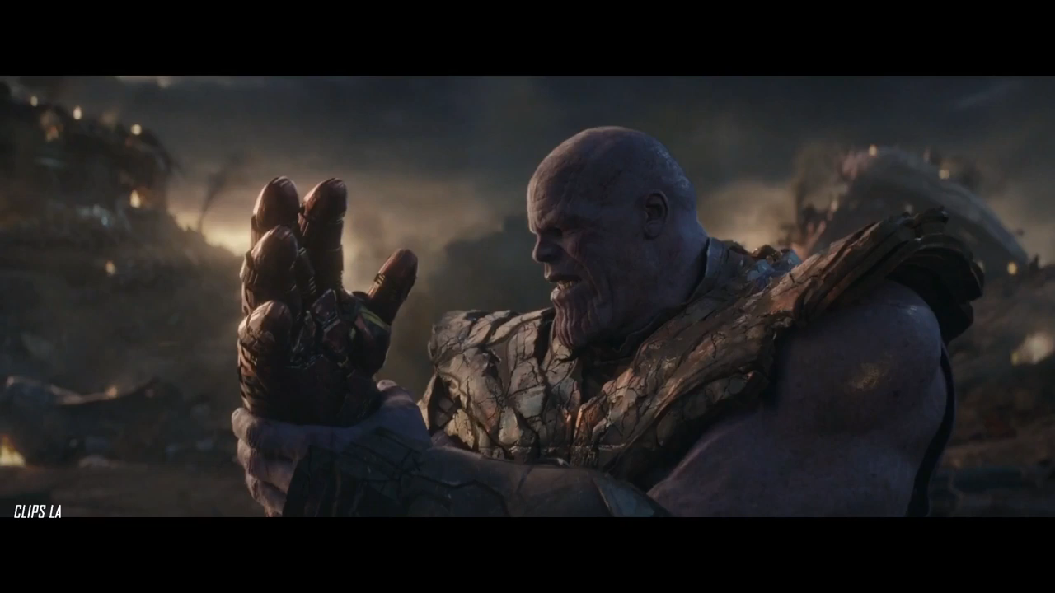

Slide 17
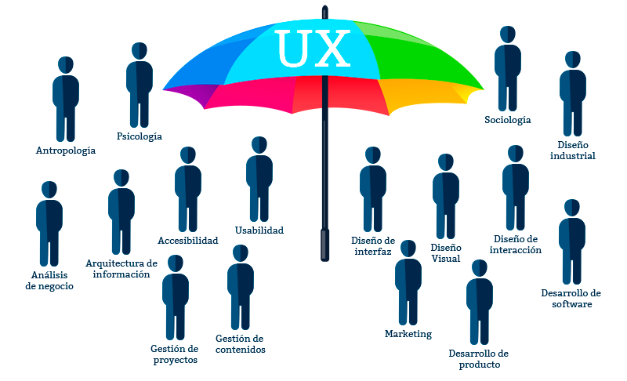
¿PORQUÉ ES IMPORTANTE?

Slide 18
¿PORQUÉ ES IMPORTANTE?
POSITIVA
NEGATIVA
Notes:
Hablar sobre orígenes de productos y posición actual

Slide 19
¿PORQUÉ ES IMPORTANTE?
“
Para seducir a tu audiencia y transmitir los valores de tu marca.
”

Slide 20


Slide 21
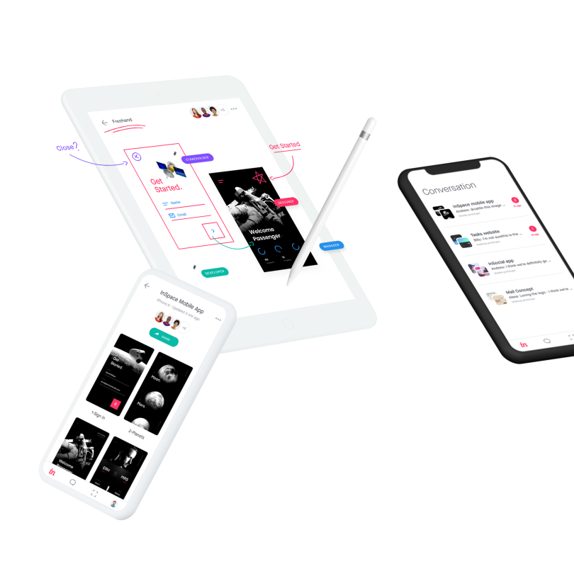
PROCESOS Y METODOLOGÍAS
¡Vamos a diseñar!

Slide 22
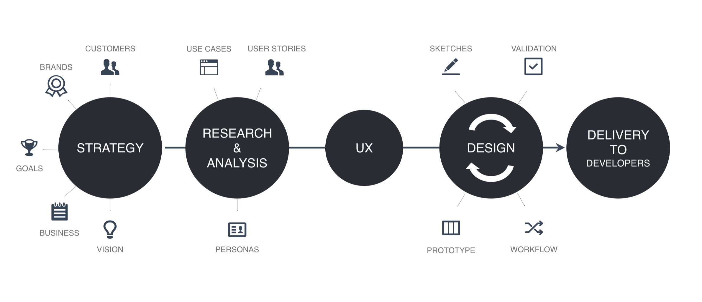
PROCESOS Y METODOLOGÍAS

Slide 23
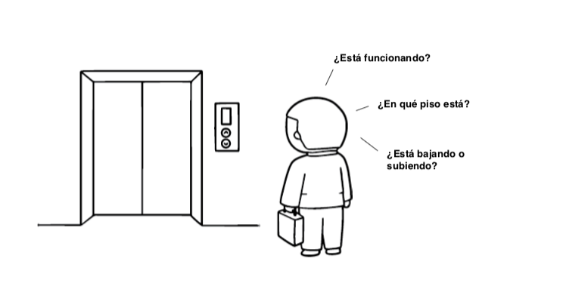
PROCESOS Y METODOLOGÍAS
¡Cuando un usuario interactúa con un sistema, necesita saber si la interacción fue exitosa!
FALTA DE CONOCIMIENTO = FALTA DE CONTROL
Contenido tomado de presentación BP – Noviembre 2019 – 18 consejos para mejorar la Usabilidad e Interacción visual

Slide 24
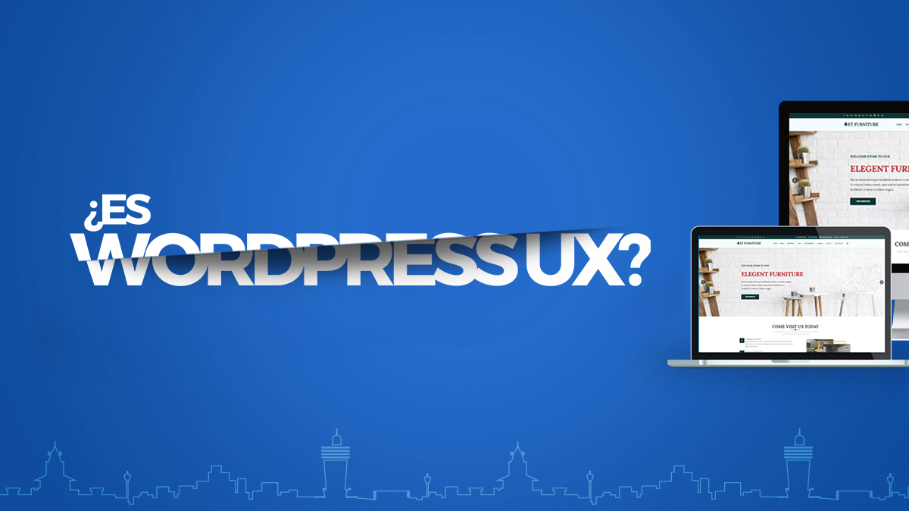

Slide 25
¿ES WORDPRESS UX?

Slide 27
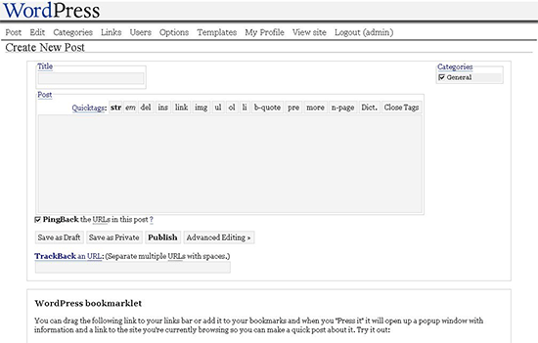
¿ES WORDPRESS UX?
27 de mayo 2003
Herramientas de creación de blogs

Slide 28
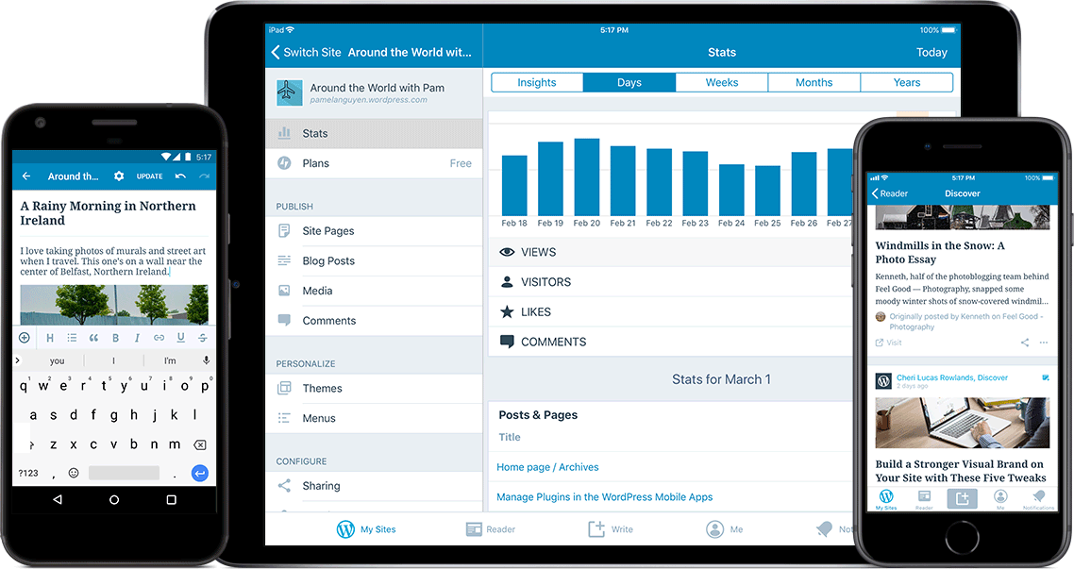
¿ES WORDPRESS UX?
Gran facilidad de uso.
Se puede trabajar desde cualquier dispositivo .
El usuario no necesita conocimientos de programación.
Autogestión.
Diseño personalizable.
Plugins.
Adaptación

Slide 29
¿ES WORDPRESS UX?
¿Entonces?
¡Si!, Pero…

Slide 30
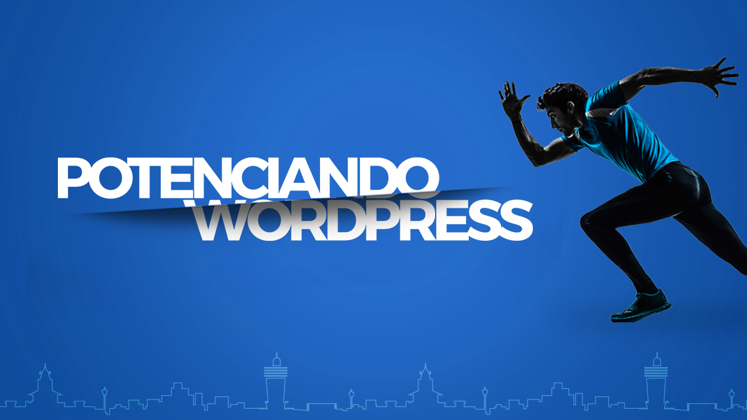

Slide 31
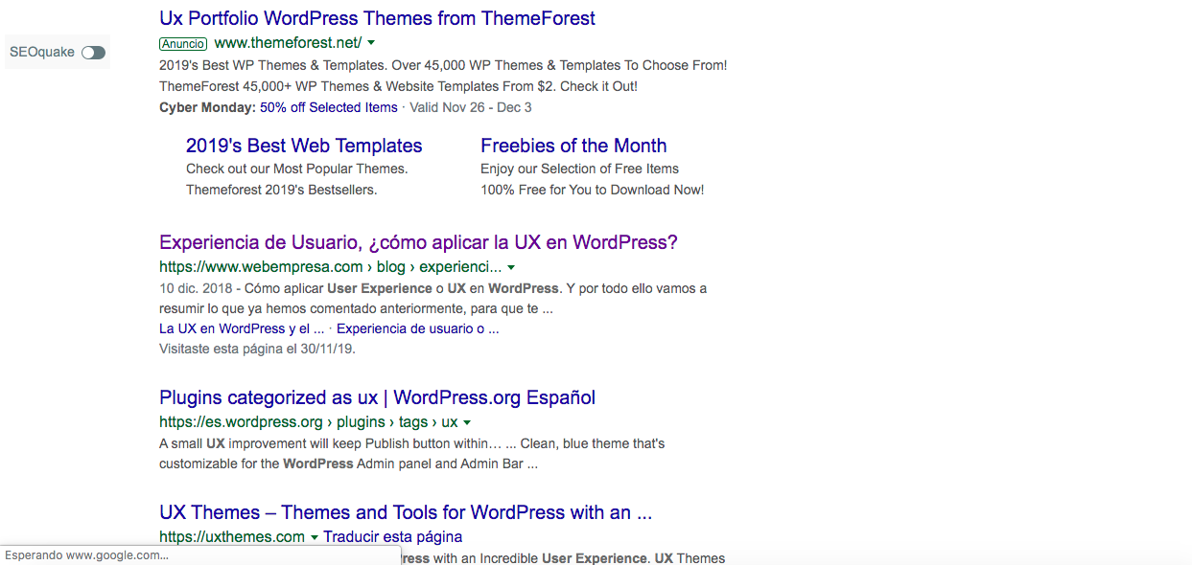
¡POTENCIANDO WORDPRESS!

Slide 32
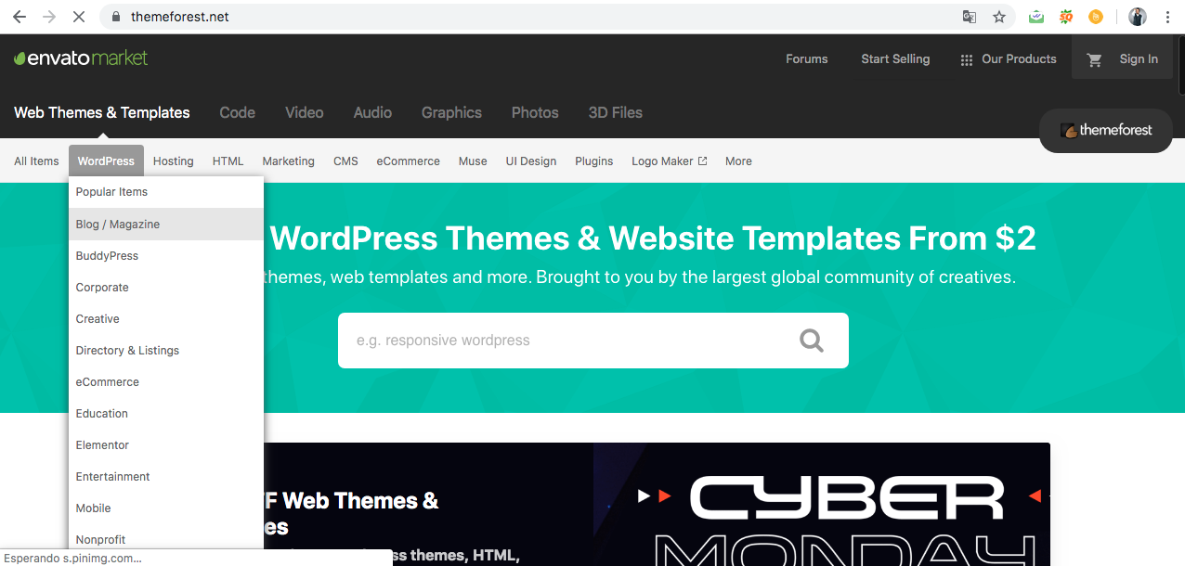
¡Diseño!
¡POTENCIANDO WORDPRESS!

Slide 33
¡Diseño!
¡POTENCIANDO WORDPRESS!
¿Puedes hacer tu template?
O puedes buscar una opción que se adapte a tu propuesta.
(https://themeforest.net/)
Busca opciones de potenciar lo visual en Wordpress.
(WP Bakery Page Builder)
Lo visual importa. “Lo que vemos y nos agrada,
lo compramos”
Imágenes profesionales, tipografías, iconografía.
¿Esta bien si compro una plantilla?

Slide 34
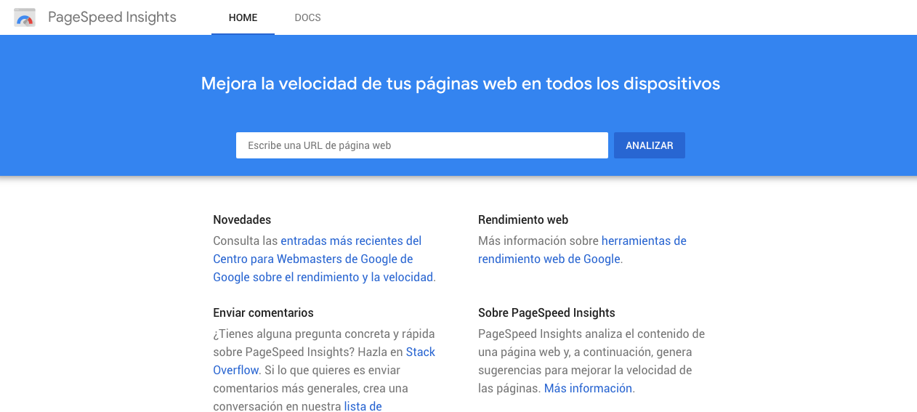
¡Velocidad!
¡POTENCIANDO WORDPRESS!

Slide 35
¡Velocidad!
¡POTENCIANDO WORDPRESS!
Herramientas de comprobación de velocidad
(https://developers.google.com/speed/pagespeed/insights/?hl=es)
(https://www.thinkwithgoogle.com/intl/es-es/feature/testmysite/)
(https://gtmetrix.com/)
Plugins de optimización de recursos
Compresión de imágenes(https://wordpress.org/plugins/wp-smushit/)
Caché de la web (https://es.wordpress.org/plugins/wp-super-cache/)
Compresión de JS y CSS (https://es.wordpress.org/plugins/wp-super-minify/)
Menor tiempo de carga = Mayor tiempo de visita
¡Anticiparse!
Notes:
Anticiparse a optimizar imágenes y recursos.

Slide 36
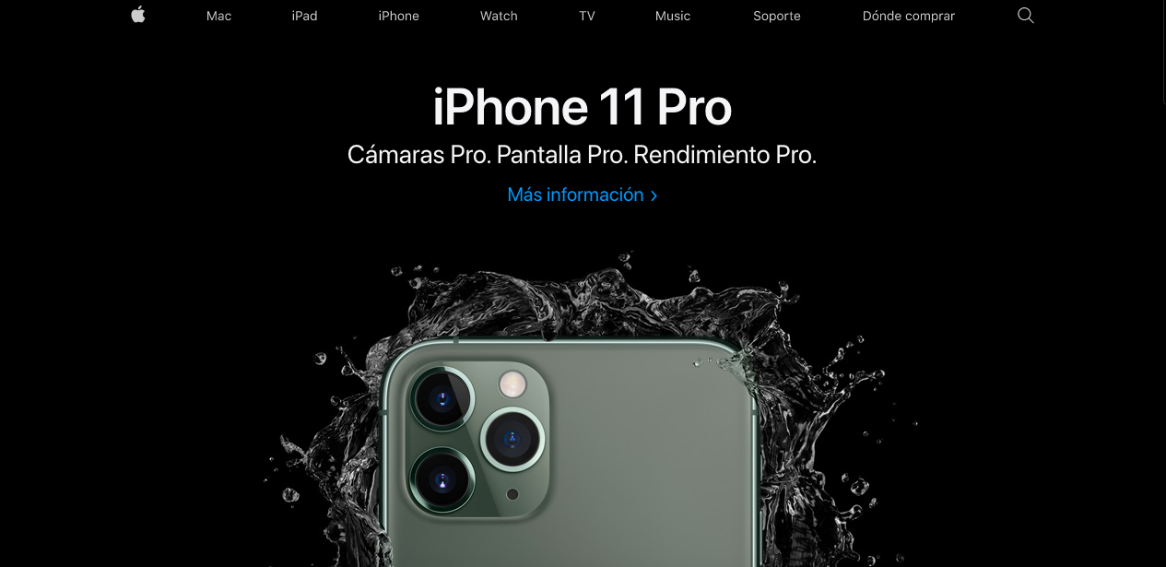
¡POTENCIANDO WORDPRESS!
¡Contenido!

Slide 37
¡POTENCIANDO WORDPRESS!
¡Contenido!
Asegúrate de que utilizas un lenguaje claro y conciso, siempre enfocado al tipo de público al que va dirigido tu sitio web.
El contenido de tu sitio web debe ser interesante, único y confiable.
Nuestro diseño se debe apoyar en el contenido y no al revés, porque las visitas llegan al sitio por “información”
No lo hagas que tu usuario piense:
(https://www.uifrommars.com/resumen-no-me-hagas-pensar/)

Slide 38
¡Sé curioso!
¡Sé creativo!

Slide 39


Slide 40

“Solo valemos,
si compartimos
lo que aprendemos”
UX/UX Designer
in WebCreek
@dariovchavez
info@animusux.com

Slide 41














Gracias a nuestros patrocinadores
ORO
PLATA
BRONCE

